Slide 1

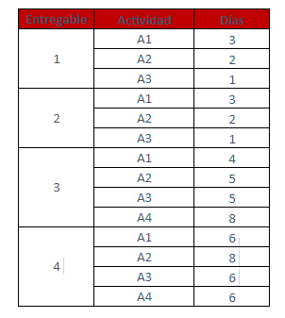
v
Se planea la ejecución de 2 sprint, con un equipo de 3 desarrolladores. Las siguientes son las actividades para la construcción y puesta en producción de los entregables:
Asumiendo el siguiente caso hipotético de un requerimiento favor explicar detalladamente el cálculo y la metodología utilizada para la estimación a alto nivel y estimación detallada teniendo en cuenta los siguientes criterios. Tener en cuenta que no se está evaluando la velocidad del equipo, si no la metodología empleada para estimación y por ello se requiere conocer el método utilizado para calcular las horas a facturar partiendo del hecho que es un servicio que se presta por entregables y en ningún caso por tiempo y materiales.
Puntos a tener en cuenta:
Entregable 1
• Es un proceso nuevo y no tiene dependencias
• Esta historia tiene prioridad alta
Entregable 2
• Se desconocen las fuentes para la actividad 1 (serán definidas en los próximos días), las actividades 2 y 3 no dependen de esta.
• Esta historia tiene prioridad media
Entregable 3
• Es la modificación a un proceso existente, la línea base se encuentra disponible.
• Esta historia tiene prioridad media
• En el momento no se conoce la ruta a donde se debe entregar el archivo (entregable) en producción, será definido en los próximos días.
Entregable 4
• Esta historia es un proceso nuevo, nadie en el área lo ha trabajado
• Depende de un archivo fuente que entregará otra área
• Esta historia tiene prioridad media

Slide 2

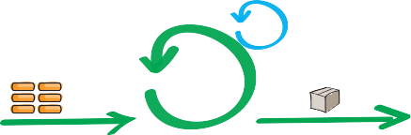




Proceso de desarrollo
Ejecución Sprints (Duración de Sprint: 2 semanas)
24
horas
PRODUCT BACKLOG
PRODUCT INCREMENT
2 Semanas
PRODUCT BACKLOG
PRODUCT INCREMENT
Sprint 0 (Warm Up)
Instalación entorno desarrollo
Capacitación y empalme con squad
Lineamientos desarrollo y arquitectura
Sprint Planning
Desarrollo
Cierre de Sprint
Sprint Release
Cierre Proyecto
PRODUCT BACKLOG
PRODUCT BACKLOG
Entendimiento
Sprint Goal
Sprint Backlog
Definición actividades desarrollo
Estimación de historias
(Revisión de cambios en backlog).
Distribución de actividades squad
Desarrollo
Daily Meeting
Kanban Board
Pruebas Unitarias
Documentación
Pruebas Integrales
Definition of Done
Sprint Review
Sprint Retrospective
Despliegue de producto
(Ambiente aceptación)
Despliegues según Release Plan
(Ambiente producción).
Garantía
Nuevos proyectos Fábrica continua
SPRINT BACKLOG
PRODUCT INCREMENT
PRODUCT INCREMENT
Refinamiento Product Backlog

Slide 3

La principal premisa en que se basa la estimación ágil es el conocimiento, la experiencia del propio equipo (frente a otros métodos de estimación que se basan en la experiencia de otros equipos, es decir, en la estadística)
v
Estimaciones Ágiles
ALTO NIVEL
ALTO MEDIO
ALTO BAJO
EPIC (bloque funcional) estimada en Tamaño (XS, S, M, L, XL)
Historia de Usuario (funcionalidad) estimada en Puntos de Historia (Sucesión de Fibonacci13)
Tareas o actividades estimadas en horas, preferiblemente menos de un día.
PUNTOS HISTORIA
Estimación Relativa. Esto significa asignar uno de los números de la serie de Fibonacci a cada una de las Historias de Usuario. De esta manera, aquellas historias que tengan el número 2 requerirán aproximadamente el doble de esfuerzo que las que lleven el número 1, aquellas que lleven el número 3 requerirán aproximadamente el triple de esfuerzo de las que lleven el número 1, una vez y media el esfuerzo de las que lleven el número 2, etc

Slide 4
v
BACKLOG
ESTIMACION X PUNTOS HISTORIA
Entregable | Puntos | Días | Prioridad | DOR | Impedimento
HU-1 | 3 | 6 | ALTA | OK
HU-2 | 3 | 6 | MEDIA |  | Definición actividad 1
HU-3 | 8 | 22 | MEDIA | OK | Definición ruta producción
HU-4 | 13 | 26 | MEDIA | NO | Depende de un archivo fuente
La estimación se realizará sobre los ítems del backlog utilizando
la técnica de puntos de complejidad relativa. Para cada ítem de definirán
las actividades de desarrollo que se requieran para completarlo.
Asumiendo que previamente se realizo una fase de arquitectura y de entendimiento y basándonos en el contexto plateado
SPRINT BACKLOG
SPRINT 1
HU-1 | 3
HU-3 | 8 | Despliegue a producción
HU-4.1 | 3 | Las actividades q no están bloqueadas
SPRINT 1
Total Puntos: 14
Total HU: 3
* Asumiendo que la estimación en día esta estimada de manera lineal.
* Asumimos que un entregable es una historia de usuario.
SPRINT 2
HU-2 | 3 | Depende de refinamiento desbloquear este sprint
HU-4.2 | 10 | Se completa funcionalidad
SPRINT 2
Total Puntos: 13
Total HU: 2
* La HU 4 se distribuyo en los dos sprint

Slide 5
v
Costo de Equipo Big Data x Sprint
Costo de Equipo BI x Sprint
$ 23.073.600
$ 17.632.000
Cantidad de horas a facturar al final de cada sprint.
SPRINT 1 - ESCENARIO 1
SPRINT 1 - ESCENARIO 1
Puntos planeados | 14
Puntos ejecutados | 12
% Cumplimiento | 86%
Valor Facturar | $ 19.777.371
Puntos planeados | 14
Puntos ejecutados | 12
% Cumplimiento | 86%
Valor Facturar | $ 15.113.143
Impedimento equipo Stefanini
10% se pasa el sprint 2
SPRINT 1 - ESCENARIO 2
SPRINT 1 - ESCENARIO 2
Puntos planeados | 15
Puntos ejecutados | 15
% Cumplimiento | 100%
Valor Facturar | $ 23.073.600
Puntos planeados | 15
Puntos ejecutados | 15
% Cumplimiento | 100%
Valor Facturar | $ 17.632.000

Slide 6
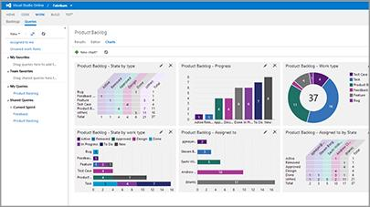
v
Stefanini cuenta con una herramienta de gestión de proyectos Agiles: Team Foundation
Establecer si el proveedor dispone de una herramienta para Agilísimo, si su respuesta es afirmativa indicar cuál y si está incluida dentro del servicio de fabrica?
Que nos permite llevar seguimiento, avance del proyecto, gestionar el backlog de historias de usuarios, registrar de incidentes entre otras
Esta herramienta esta Incluida para el uso interno de la Fabrica

Slide 7


Cuál es la conformación y número de personas y tiempo dedicado que intervienen por rol de cada equipo ágil.
v
Líder Técnico
Gerente Proyecto
TEAM
Gerente Fabrica
Gerente de fabrica 30%
Scrum Master 50%
Líder técnico 50%
3 Desarrolladores 100%
1 Analista QA
1 funcional 50%
Equipo Extendido
(Infraestructura TI, Etc)
Líder Técnico
SM
* El Scrum master soporta 2 equipos
* El Scrum master soporta 2 equipos

Slide 8
v
En la etapa de iniciación del servicio y de forma mensual, se realiza la planeación de la capacidad del equipo, de acuerdo con los planes y proyectos que hayan sido informados por CLARO.
Esta revisión periódica nos permite brindar un servicio con la calidad ofrecida. Para determinar la capacidad requerida por parte de la fábrica, se deben considerar aspectos como:
Prioridades de atención a nivel de aplicaciones o áreas de negocio.
Puntos críticos de la operación que deben ser atendidos con urgencia.
Reservas de capacidad para garantizar un nivel de atención mínimo a para algún tipo de requerimiento.
Identificación de periodos con picos de trabajo.
De acuerdo con lo anterior, CLARO puede contar con la flexibilidad de nuestra fábrica de software, en la que esperamos que los profesionales adicionales que sean vinculados, tengan un forecast mínimo de 3 meses.
Aclarar si la fábrica tiene flexibilidad para el crecimiento del servicio de fábrica. Si la respuesta es afirmativa describir detalladamente las condiciones y características en que se prestaría el servicio y el tiempo en que puede comprometer su crecimiento.

